Slide 1
Chào mừng các con đến với tiết học
Chào mừng các con đến với tiết học vần

Slide 2
KHỞI ĐỘNG
Notes:
2

Slide 4
Tiếng Việt
Bài 1: a- c

Slide 5
KHÁM PHÁ
Notes:
5

Slide 6
ca
c
a
ca

Slide 7
ca
c
c
a
a
C
C
A
A
ca

Slide 8
NGHỈ GIẢI LAO

Slide 9
校园
安全
Thư giãn

Slide 10
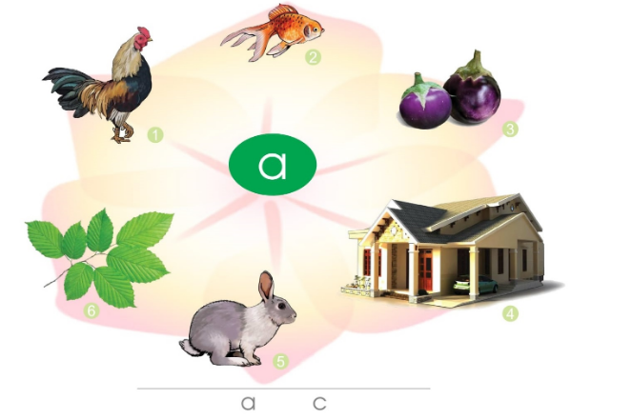
Nói to tiếng có âm a. Nói thầm tiếng không có âm a.
cá
gà
cà
nhà
lá

Slide 11
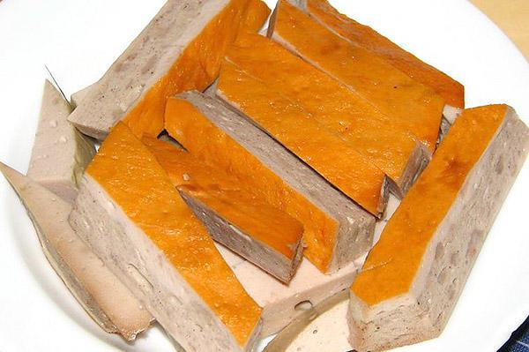
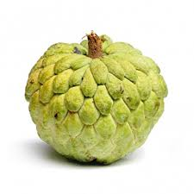
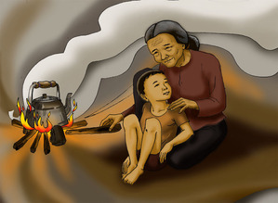
Tìm tiÕng ngoµi bµi cã ©m a?
Notes:
GV giới thiệu 1 vài hình ảnh hỗ trợ HS tìm ra các tiếng có âm a.

Slide 12
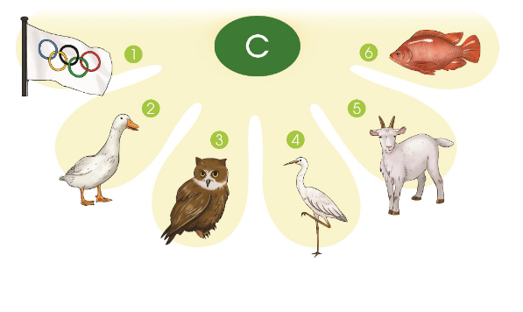
Tìm tiếng có âm c
cờ
cá
cú
cò

Slide 13
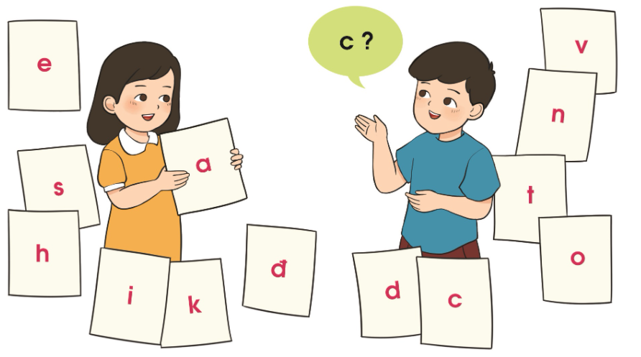
Đi tìm chữ a, chữ c?

Slide 14
Tập viết
Notes:
14

Slide 15
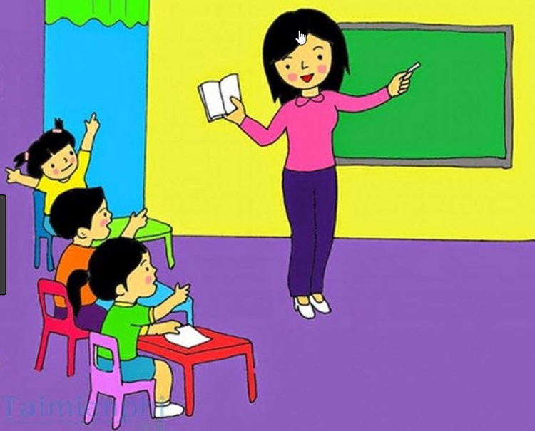
TẬP VIẾT TIẾT 2

Slide 16
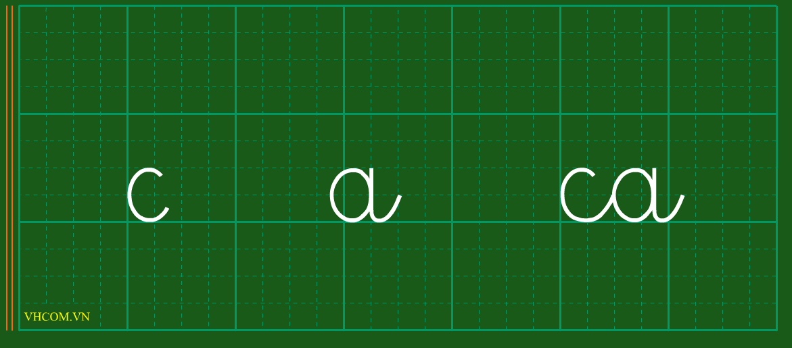

Slide 17
1

Slide 19
2
1

Slide 22
2
3
1

Slide 25
HẸN GẶP LẠI

